Slide 1
Анатомия интернет-магазина Краткий курс для бизнесмена
Григорий Коган,
компания «Пиком»

Slide 2
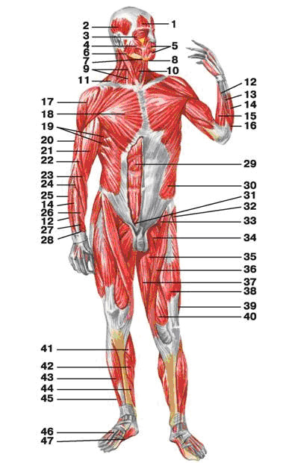

Slide 3
Интернет-магазин в разрезе

Slide 4
Компания «Пиком»
«Пиком» в фактах и цифрах
Дата основания: 1 февраля 2000 года.
Сданных проектов: более 600.
Клиентов: более 400.
Сотрудников: 27.
География клиентов: 15 регионов РФ, 6 стран.
Направления деятельности
Разработка веб-проектов.
Поддержка веб-проектов.
Интернет-реклама и SEO.
Разработка мобильных приложений.
Создание программного обеспечения.
Наши мероприятия
Первый семинар: 2007 г.
Всего мероприятий: 15.
Всего посетило: более 1500 человек.
Всего выступало: более 50 докладчиков.
В круглых столах приняло участие более 25 экспертов.
Контакты
Ижевск, ул. Коммунаров, 216-б
+7 (3412) 636-737
8 800 775-25-70
info@picom.ru
www.picom.ru

Slide 5
Цель запуска
Интернет-магазин должен стать еще одним источником заказов, обеспечивающим ежемесячный оборот в 5 млн. рублей.
Что надо, чтобы интернет-магазин приносил прибыль?
Больше продаж
Меньше затрат

Slide 6
Цели запуска
Интернет-магазин – снижение издержек
Помещение
Продавцы
Склад
Автоматизация
Интернет-магазин – рост продаж
Новая аудитория
Новые каналы продвижения

Slide 7
Насколько снижать издержки?
Можно не держать персонал?
Можно не общаться с покупателями?
Можно заниматься интернет-торговлей без сайта?

Slide 9
Хочу всё знать
Знать свой товар
Знать свой рынок
Знать своих покупателей
Иметь операционные планы
Иметь план развития
Нужен «бизнес-план»!

Slide 11
Процессы
Маркетинг
Продажи
Гарантия
Логистика
Учет
Поддержка
…

Slide 13
Сайт интернет-магазина
Сайт – автоматизированная торговая площадка:
Выбор товара покупателем (полезны сервисы сравнения, подбора и т.п.)
Оформление заказа
Приём оплаты
Отслеживание статуса заказа

Slide 15
Поддержка
Так для чего нужна служба поддержки?
Консультации сомневающихся
Приём обратной связи
Обеспечение лояльности, развитие бренда
Обеспечение повторных покупок

Slide 17
Продвижение
Источники трафика:
Offline
Поисковики
SEO
Контекстная реклама
Товарные агрегаторы (Яндекс.Маркет)
Медийная реклама
Социальные сети
Сарафанное радио

Slide 18
Продвижение
Методы продвижения имеют разную эффективность для различных задач, аудиторий, товаров.
Лучший эффект достигается при комплексном их применении.
Отслеживать результат каждого метода.
Иногда продвижение бывает бесплатным!

Slide 20
Теория разработки
Проектирование
Дизайн, вёрстка
Разработка
Тестирование
Наполнение
Запуск

Slide 21
Благие намерения
Дать максимум сервиса
Сделать «раз и навсегда»
Уделать всех!

Slide 22
Практика разработки
Разработка по ТЗ
Сдача
Доработки…
Наполнение…

Slide 23
Дорога в ад
Бесконечные доработки.
Готовый сайт с пустым каталогом.
Сделан навороченный сайт, но денег на продвижение не осталось.

Slide 24
Эффективная практика
Выбор функций
Эксплуатация
Разработка
Сдача

Slide 25
Преимущества подхода
Разделение бюджета проекта по итерациям.
Быстрый и дешёвый результат после первого цикла – сайт, способный продавать.
Частичный возврат вложений ещё до полного завершения проекта.
Постановка задач для разработки на основании реального опыта работы с сайтом.
Уменьшение риска ошибок на первой стадии: получаем «то, что нужно», а не «то, что просили».

Slide 26
Непрерывные улучшения
Информация для анализа:
Статистика продаж
Обратная связь от покупателей
Веб-аналитика

Slide 27
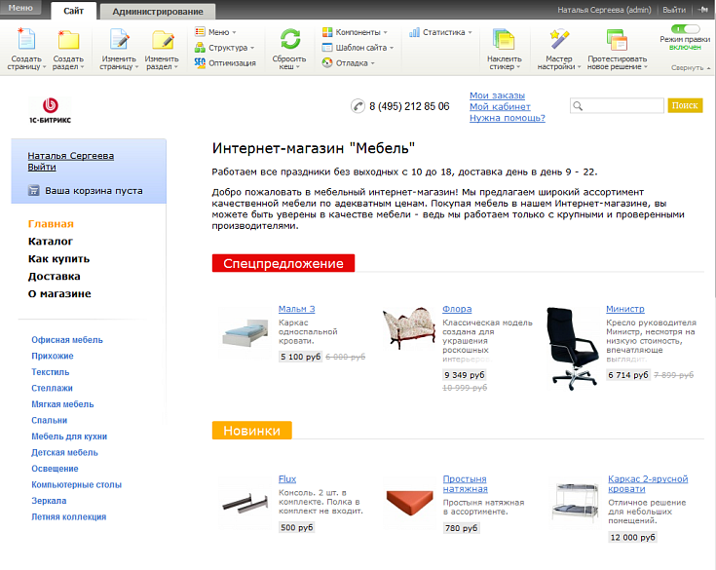
Ещё быстрее и дешевле (Первая итерация)
Проектирование
Дизайн, вёрстка
Разработка
Типовое решение
Тестирование
Наполнение
Запуск

Slide 28
Минимум для запуска
Дизайн?
Продвинутый функционал?
Отлаженные бизнес-процессы?
Наполнение?
Ещё лучше – интеграция

Slide 29
Хотите купить – звоните!
«Слишком много позиций.»
«Некому заниматься вашим сайтом!»
«Где мы фотографии возьмём?»
«Всё можно посмотреть на сайте поставщика!»
«Цены слишком часто меняются.»

Slide 30
Наполнение: требования
Полный каталог (без отсылок к поставщику) с точными ценами.
Информация, важная и понятная для покупателя.
Описание товара, достаточное для принятия решения о покупке.
Уникальность информации.

Slide 31
Наполнение: источники
Ручное занесение информации.
Программный импорт из каталогов/файлов.
Импорт с сайта поставщика (с его разрешения!).
Интеграция с учётной системой (1С).

Slide 32
Григорий Коган
kogan@picom.ru

